Slide 1
如何
啟動從「統一登入系統」登入「網上校管系統」的
設定

Slide 2
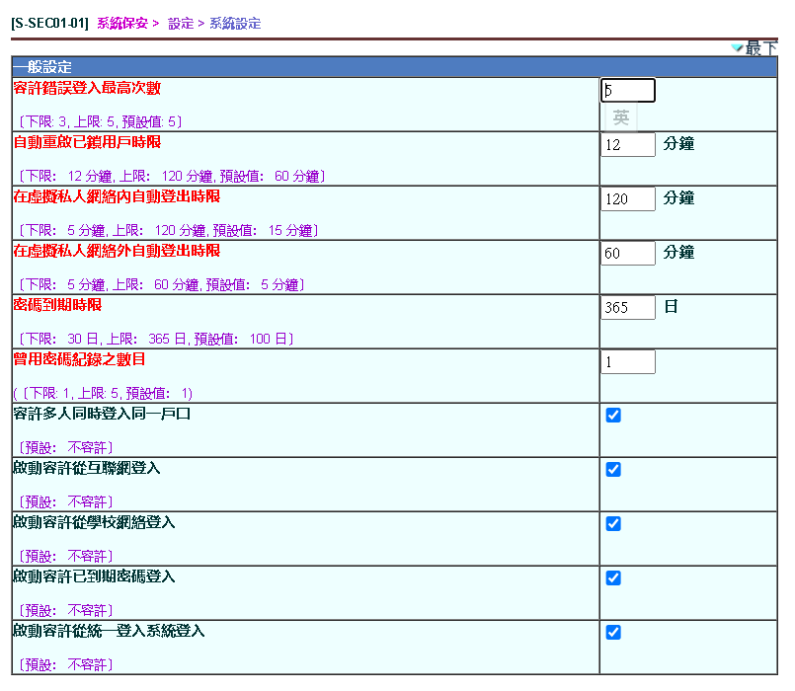
如何啟動從「統一登入系統」登入「網上校管系統」的設定
01
學校須於「網上校管系統」的「系統保安＞設定＞系統設定」 的 「一般設定」 中，選擇 「啟動容許從統一登入系統登入」 的選項。

Slide 3
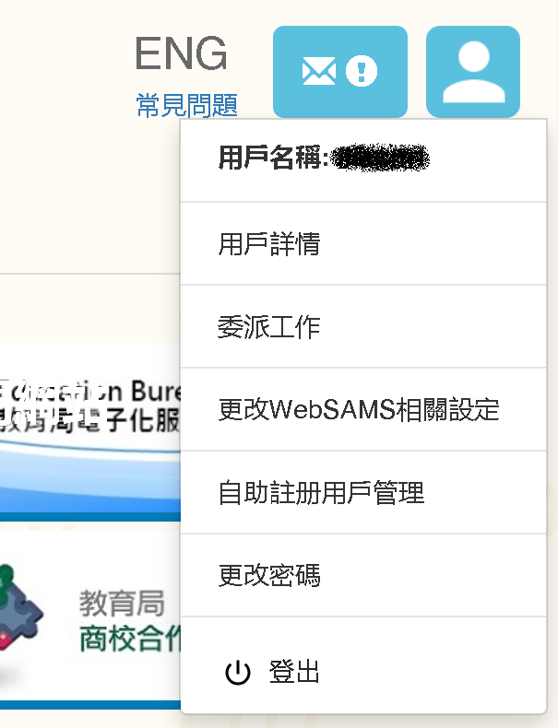
如何啟動從「統一登入系統」登入「網上校管系統」的設定
學校需要以校長或學校行政主戶 (MSA, Master School Administrator) 的戶口進入「統一登入系統」內的「更改WebSAMS相關設定」的版面
02

Slide 4
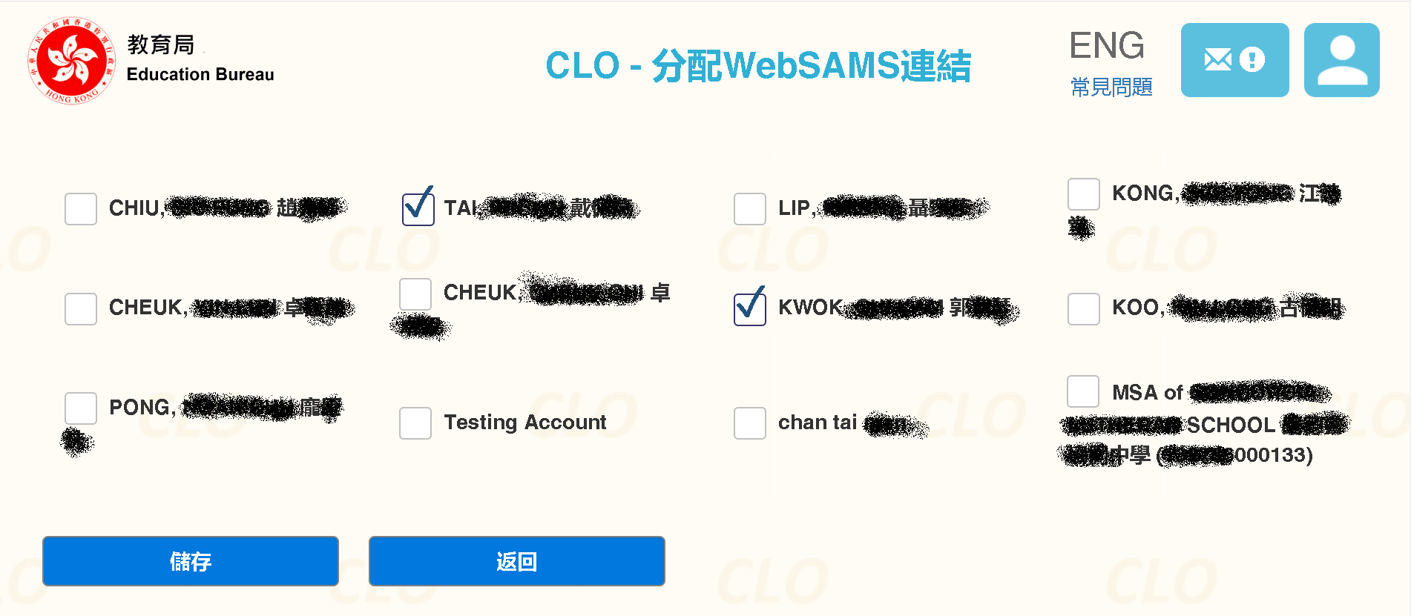
如何啟動從「統一登入系統」登入「網上校管系統」的設定
03
MSA應為每位現行使用「網上校管系統」的教職員分配「網上校管系統」連結。

Slide 5
如何啟動從「統一登入系統」登入「網上校管系統」的設定
04
最後，請所有學校用戶使用「統一登入系統」登入一次「網上校管系統」。

Slide 6
如何啟動從「統一登入系統」登入「網上校管系統」的設定
如用戶是首次以此方式登入，過程中用戶須輸入一次「網上校管系統」原有的用戶名稱及密碼，以進行一次性連結。
05

Slide 7
如何啟動從「統一登入系統」登入「網上校管系統」的設定
如未完成步驟1(在「系統保安＞設定＞系統設定」 的 「一般設定」，選擇 「啟動容許從統一登入系統登入」 的選項)，網上校管系統就未能以「統一登入系統」登入。
06

Slide 8
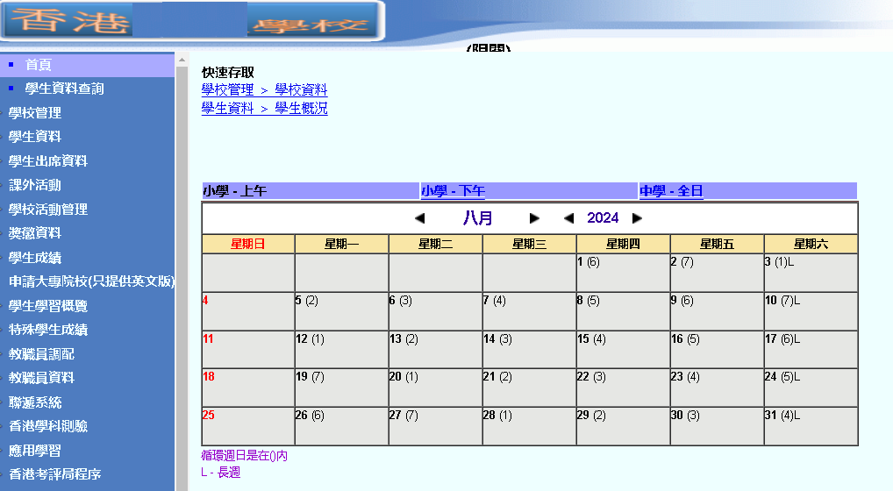
如何啟動從「統一登入系統」登入「網上校管系統」的設定
如步驟5能夠順利完成，用戶下一次使用時，就能以「統一登入系統」直接登入網上校管系統。
07

